Slide 1
포켓몬 도감 사이트 분석
김데이 ☺

Slide 2
1
홈페이지 분석
URL
사용자의 액션에 따라 URL이 변화함
검색어 입력 후 결과 값 : URL/?search=검색한 단어 => “이상”이란 단어 검색 시 localhost:3000/?search=이상
특정 타입을 누를 경우 : URL/누른 타입 => 리스트에서 “물“ 타입을 누를 경우 localhost:3000/water
포켓몬을 그대로 누르면 : URL/detail/포켓몬ID => 리스트에서 “거북왕“을 누를 경우 localhost:3000/detail/9
Web Page
Header와 content 영역은 그대로 있고, 내부의 구조만 일부 변경
Header 영역 : 좌측 “logo”와 우측”search” 영역으로 나뉘어 사용하고 있으며, detail 페이지를 제외한 나머지 페이지에서는 두개 모두 출력(사용)함
Content 영역 : 검색, 타입, 디테일 등 사용자가 하는 행위에 맞추어 List or View 형태로 각각 표시 됨
API
사용자의 요청에 따라 불러오는 데이터가 변화
전체 데이터 : 특정 필터링 없이 모든 데이터를 불러옴
타입 별 데이터 : 각 데이터 중 type 값을 기준으로 필터링 하여 데이터를 가져옴
타입 선택 후 검색 결과 : 1차로 type값에서 필터링 된 데이터에서, 한번 더 name 값에서 필터링을 거침 (사용자가 검색한 값이 들어 있으면 모두 가져옴)
포켓몬 상세 데이터 : 사용자가 선택한 포켓몬의 ID 값을 기억하여, 해당 데이터만 출력

Slide 3
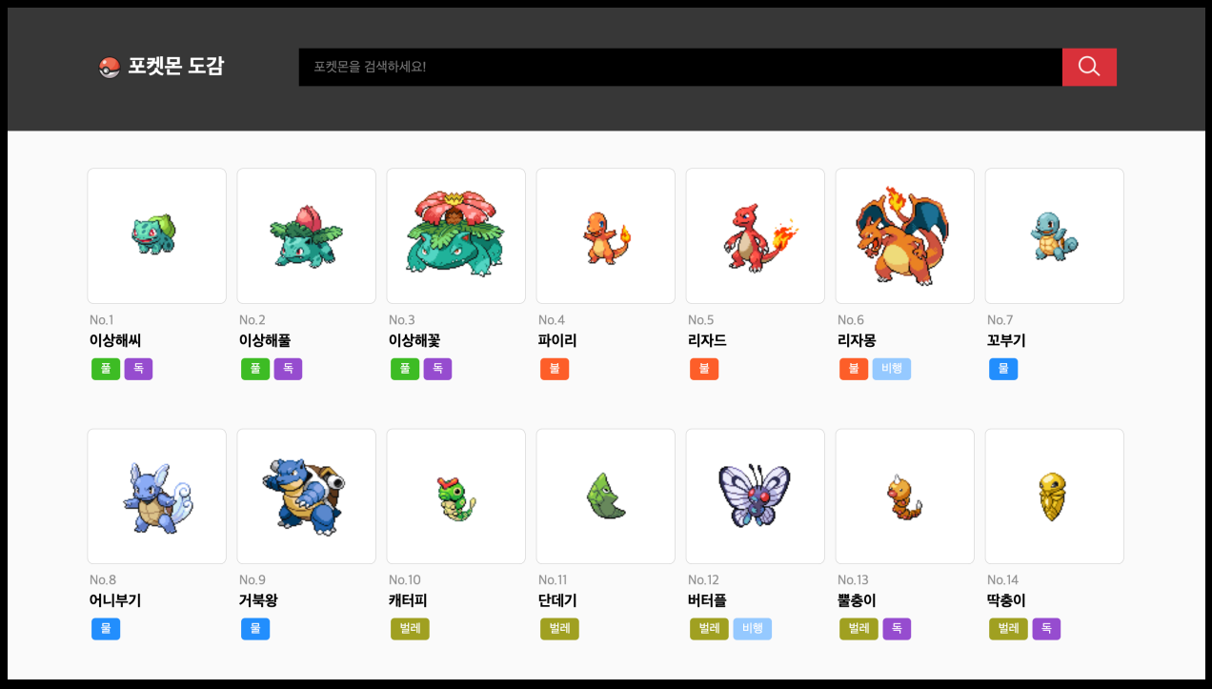
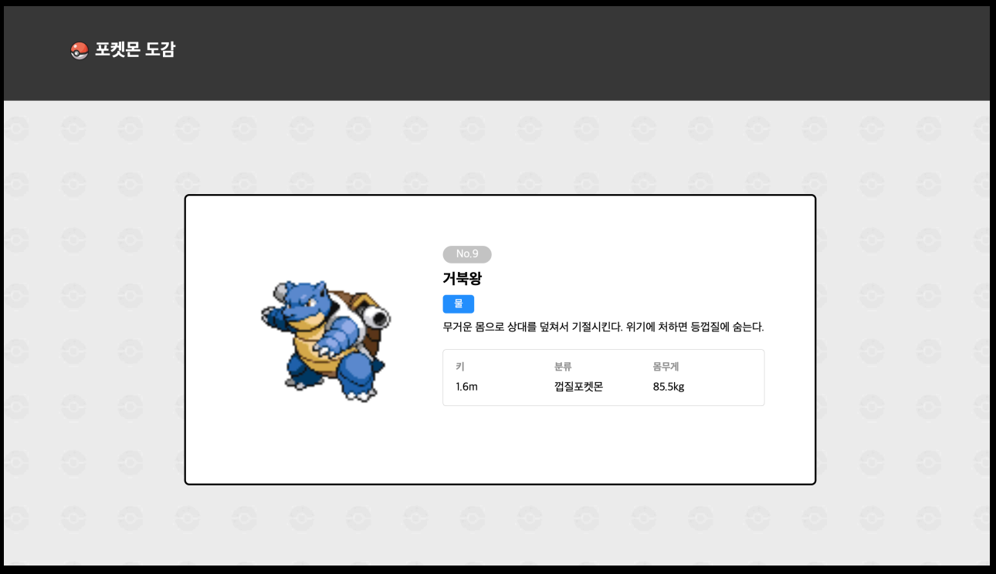
2
컴포넌트 단위로 페이지 쪼개기
comp1
comp2
Header > logo
Header > search
[Search Component] will be hidden or disable
on the Detail pages
comp3
comp4
Content > list
Content > detail

Slide 4

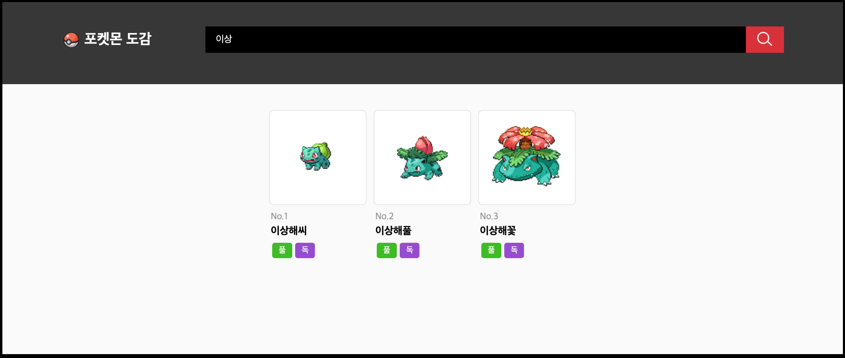
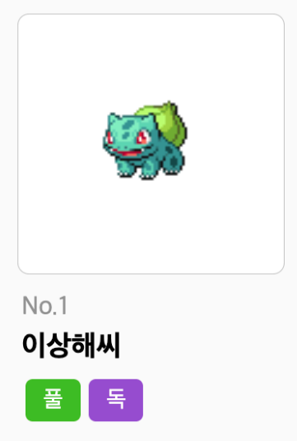
3
State 찾아보기
사용자가 접속한 URL에 따라 header [logo, search]의 상태(able, disable)가 결정 됨
new Header {(logo, search)}
검색한 경우 [Name] 데이터에 따라 목록 상태가 변하고, [type] 데이터 선택(클릭) 시 선택과 동일한 [type]
데이터를 가진 포켓몬들이
목록으로 표기
new ListPoke
{(Name, Type)}
사용자의 onclick 이벤트에 의해
Detail page의 데이터 값이 결정,
[Img, Id, Name, type, description, height, info, weight]
new DetailPoke{(Img, Id, Name, type, description, height, info, weight)}
출력 된 리스트의 기준에
따라 각 타일의
[Img, Id, Name, type]
데이터가 적용 됨
new sumnailPoke
{(Img, Id, Name, type)}

